Slide 1
谈谈“ 新冠”
七二班 张翔文

Slide 2
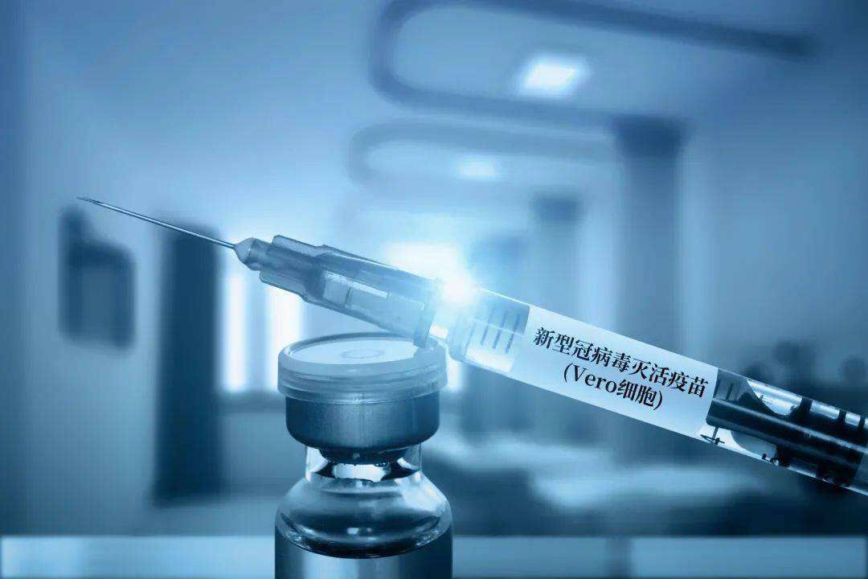
新冠疫苗是什么?
新冠疫苗是用于预防新型冠状病毒感染的疫苗，是一种生物制剂。我国使用的新冠疫苗有三种，分别是新冠病毒灭活疫苗、腺病毒载体疫苗、重组新冠病毒疫苗。

Slide 3
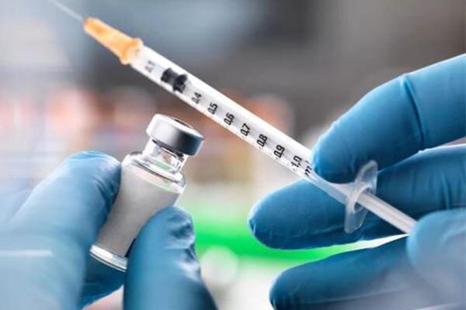
新型冠状病毒疫苗的研发
2020年1月24日，中国疾控中心成功分离中国首株新型冠状病毒毒种。3月16日20时18分，重组新冠疫苗获批启动临床试验。4月13日，中国新冠病毒疫苗进入||期临床试验；同日，一个由全球120多名科学家、医生、资助者和生产商组成的专家组发表公开宣言，承诺在世界卫生组织协调下，共同努力加快新冠疫苗的研发。6月19日，中国首个新冠mRNA疫苗获批启动临床试验。10月8日，中国通全球疫苗免疫联盟签署协议，正式加入“新冠肺炎疫苗实施计划”。

Slide 4
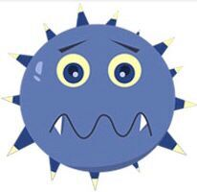
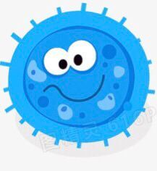
新冠灭活疫苗
新冠灭活疫苗，是中国医药集团有限公司中国武汉生物制品研究所生产的新型冠状病毒灭活疫苗，与2021年2月28日正式上市。而我们一般打的都是新冠灭活疫苗。
重组新型冠状病毒疫苗【CHO细胞】
重组新型冠状病毒疫苗【CHO细胞】是由中国科学微生物研究所和安徽智飞龙科马生物制药有限公司联合研发的新冠病毒疫苗

Slide 5
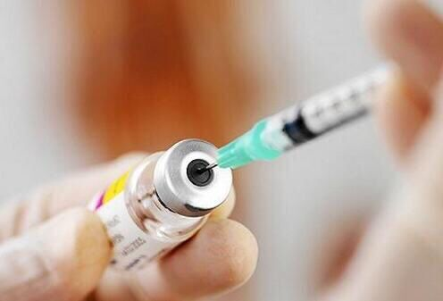
腺病毒载体疫苗
腺病毒载体疫苗，是英国阿斯利康制药公司和牛津大学联合研发的新冠疫苗以及美国强生公司旗下杨森制药公司研发的新冠疫苗等都属于腺病毒载体疫苗。

Slide 6
打完疫苗的我们该间隔多长时间去打第二针呢？
应该间隔为21天以上，需要在八周内完成注射。
所以我们应该在21多天的时候尽快去接种新冠疫苗Ị Ị Ị

Slide 7
什么是新型冠状病毒?
它是一种变异的冠状病毒，新冠病毒和非典冠状病毒都属于冠状病毒，有85%相似性，但是不完全相同，所以被称为新型冠状病毒感染性肺炎。

Slide 8
如何预防它呢？
1.需要切断传播途径，由于主要是通过飞沫传播和接触传播，所以要戴好口罩，避免飞沫传播，要勤洗手，避免接触感染，要按时把接触到的物品进行消毒。
2.提高自身的抵抗力
我们该如何洗手：
1 将手和手腕用清水打湿，涂上洗手液或肥皂。
2 洗双手内部，来回揉搓五次。
3 洗双手外侧，将一个手掌放在另一手背上，指缝相互揉搓，依次交替五次。
4 洗手指缝，双手交叉揉搓，来回交替。
5 洗手指弓部，手指关节弯曲，两手相握进行揉搓。
6 洗大拇指，一手握住大拇指旋转揉搓，两个拇指都要进行。

Slide 9
去外省回来还需要隔离14天吗？
如果在中高风险地区的话，原则上是不能随意出行的，如果一定要出行，需要核酸阴性证明，尤其是比较严重的城市，可能当地人离开的话都需要核酸阴性证明。离开当地一般不需要隔离，不过进入新的城市就会需要隔离，各个城市的隔离要求也是不一样的，有的是7天，有的则是14天。

Slide 10
我们该如何知道自已有没有“阳性”呢？
那肯定是做核酸检测啦！

Slide 11
那做核酸检测的具体流程呢？
首先，来到核酸采样点，扫码后采样，采样过程中，首先受试者清理口腔，然后医护人员用检测棒取呼吸道粘膜分泌物，送检验科进行化验。

Slide 12
全国病例
截至2021年5月24日23:59:59，全球新型冠状病毒感染累计病例1.67亿人，累计死亡病例0.035亿人，5月24日当天新增病例255104例，新增死亡病例5428人。

Slide 13
总结
所以我们应该及时的预防它，身体无小事，在疫情刚开始时，全国各地帮助‚支持武汉，在全国人民和医务人员的努力下，现在的局势才得到了缓和，相比以前，现在已经比以前好了太多了，但是还没有全面胜利，所以我们应该做好防护，在此致敬所有在一线奋斗过的医护人员，你们辛苦了！也终有一天，我们人类会打败新冠病毒的！

Slide 14
谢谢聆听
七二班张翔文

